Slide 1

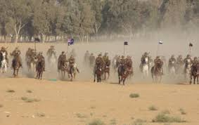
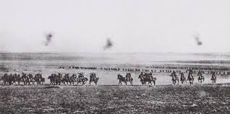
100
מרחב דרום
100 שנה למלחמת העולם הראשונה
מסע הפרשים בנתיב אנז"ק
27-31 אוקטובר 2017
2017
1917

Slide 2
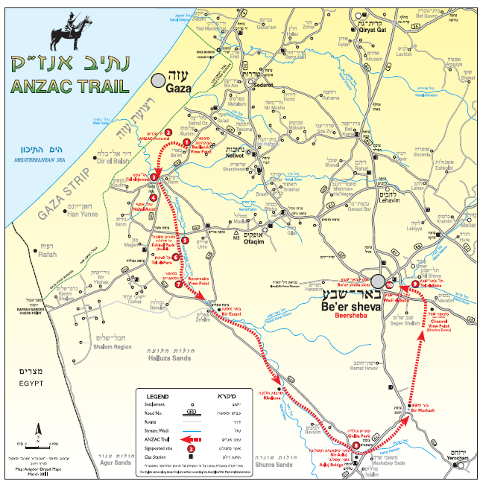
מפת נתיב אנז"ק

Slide 3
לרגל 100 שנים למלחמת העולם הראשונה נערכו אירועים ופעילויות שונות במרחב דרום:
משלחת קק"ל אוסטרליה סיירה במרחבי הנגב ובשביל אנז"ק.
חנוכת מוזיאון אנז"ק בבאר שבע
מסע הפרשים האוסטרלים בנתיב אנז"ק .מסע שהחל בפארק אשכול והסתיים בשחזור ההסתערות על העיר באר שבע ושחרורה מידי השלטון הטורקי.

Slide 4
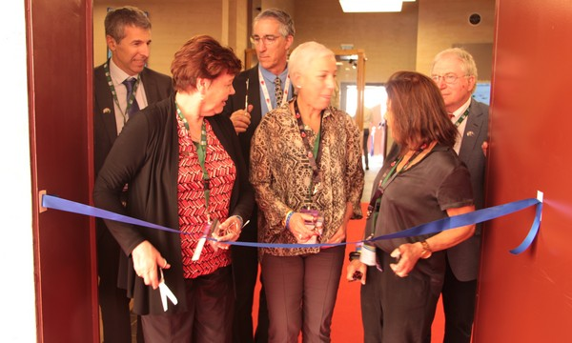
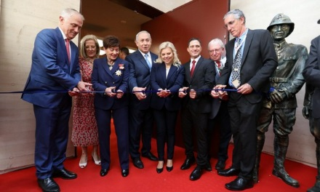
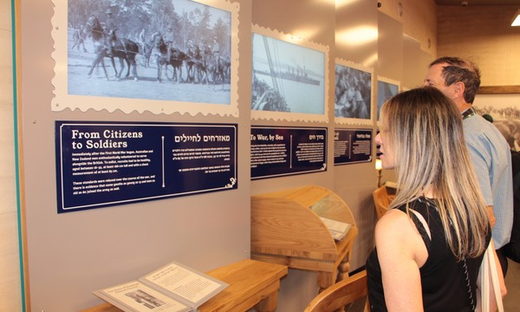
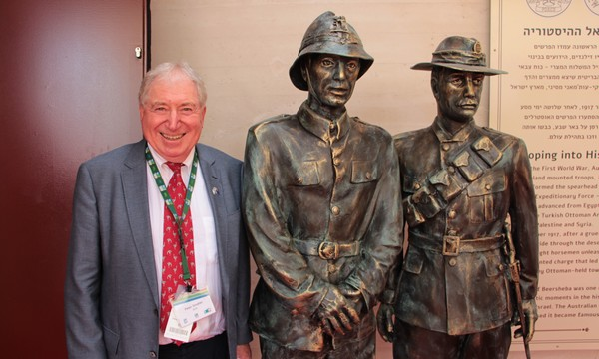
חנוכת מוזיאון אנז"ק בתרומת קק"ל אוסטרליה

Slide 5
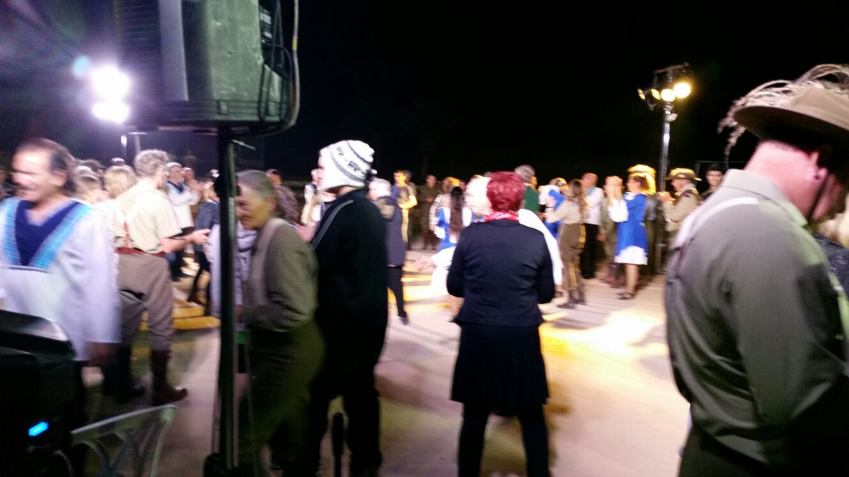
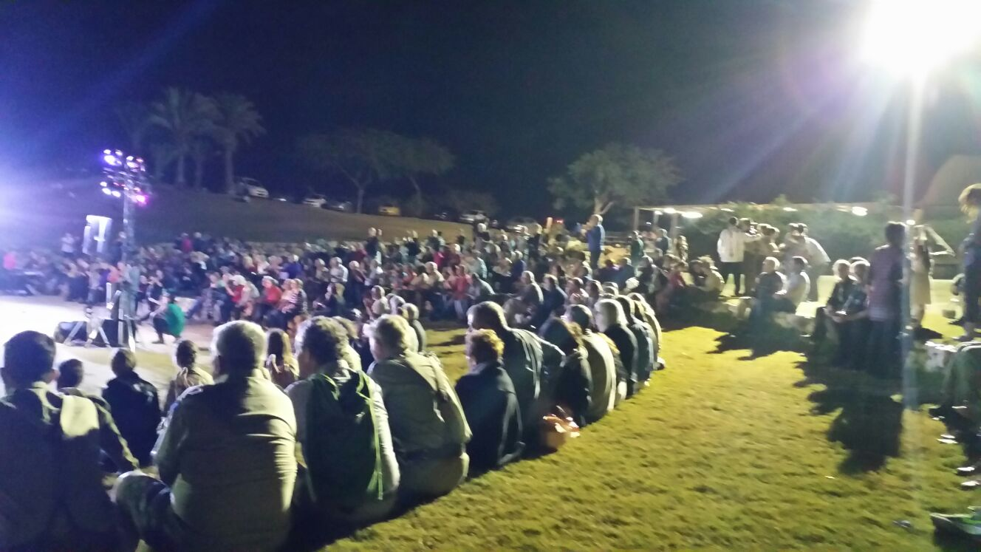
מסע הפרשים אנז"ק 27-31 אוקטובר 2017
פארק אשכול

Slide 6
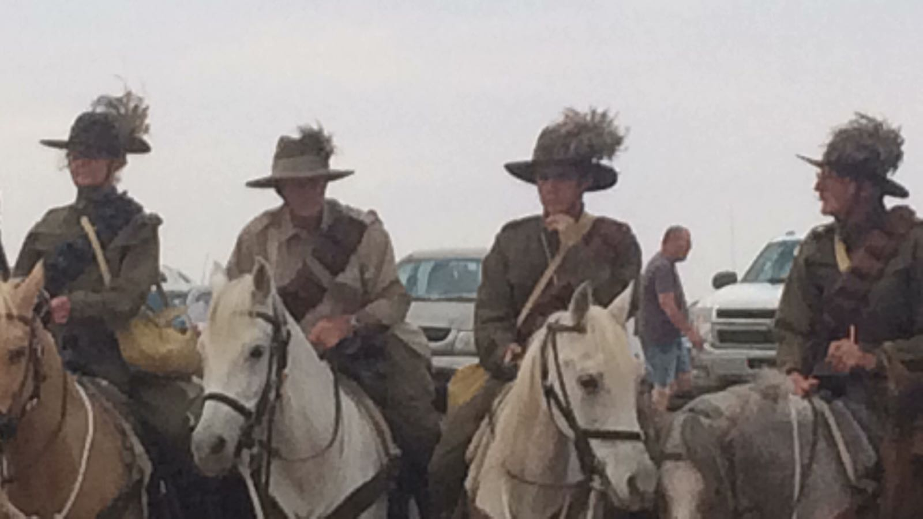
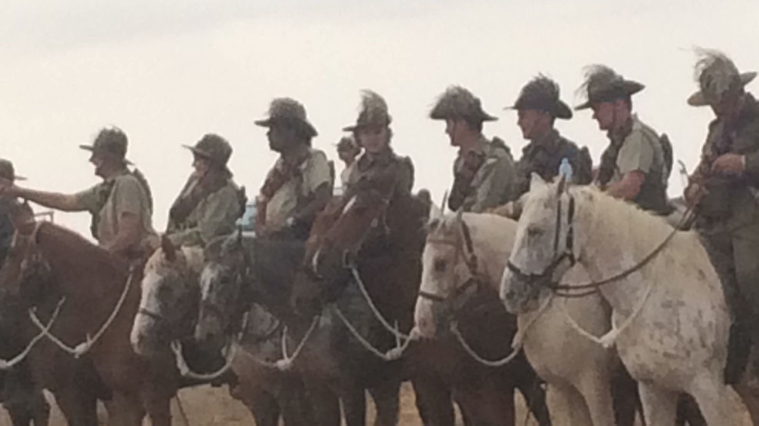
מסע הפרשים אנז"ק 27-31 אוקטובר 2017
תל שרוחאן

Slide 7
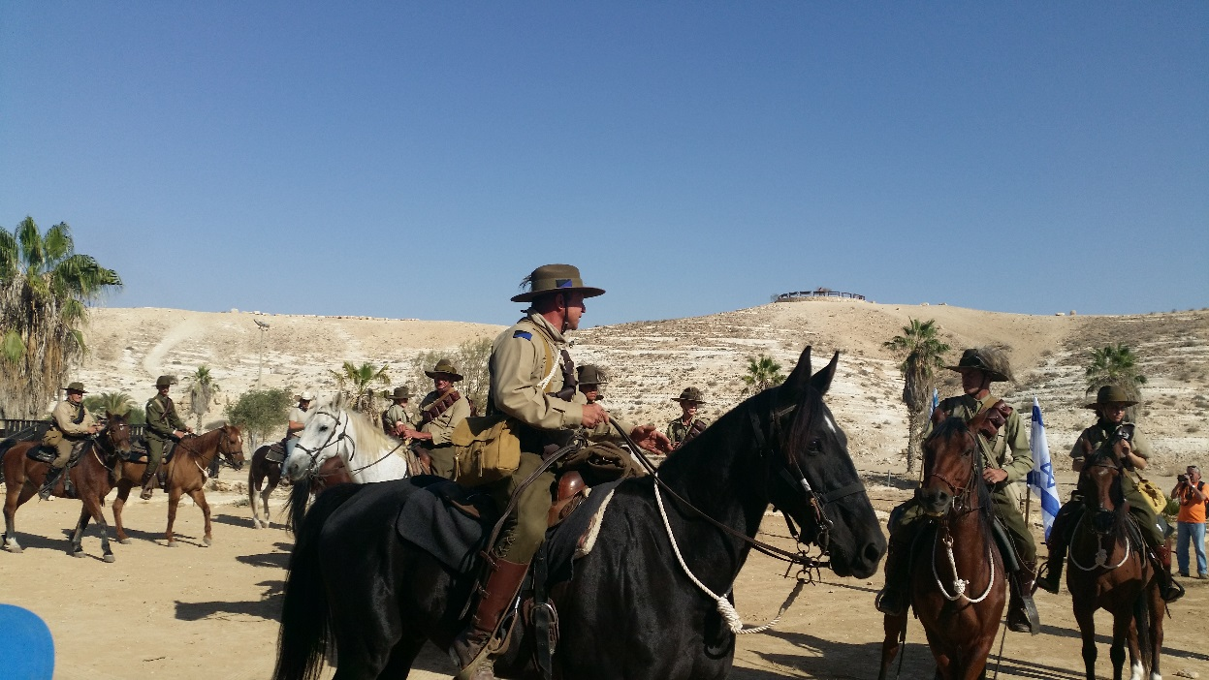
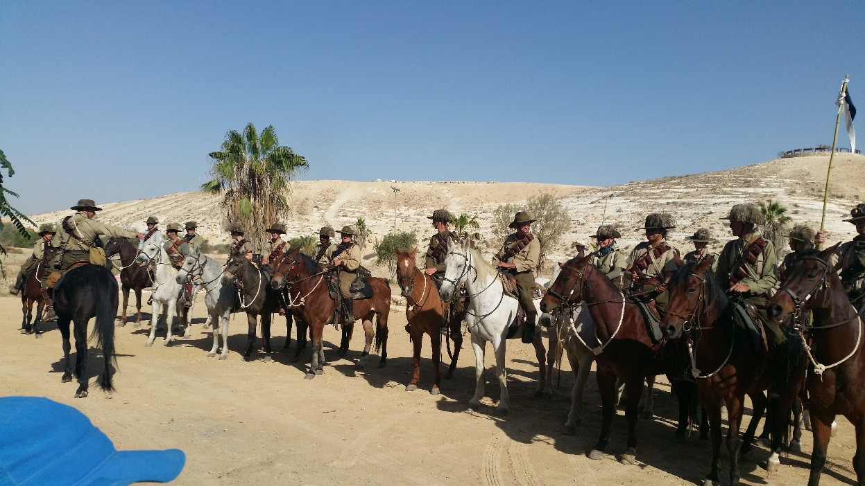
מסע הפרשים אנז"ק 27-31 אוקטובר 2017
פארק גולדה

Slide 8
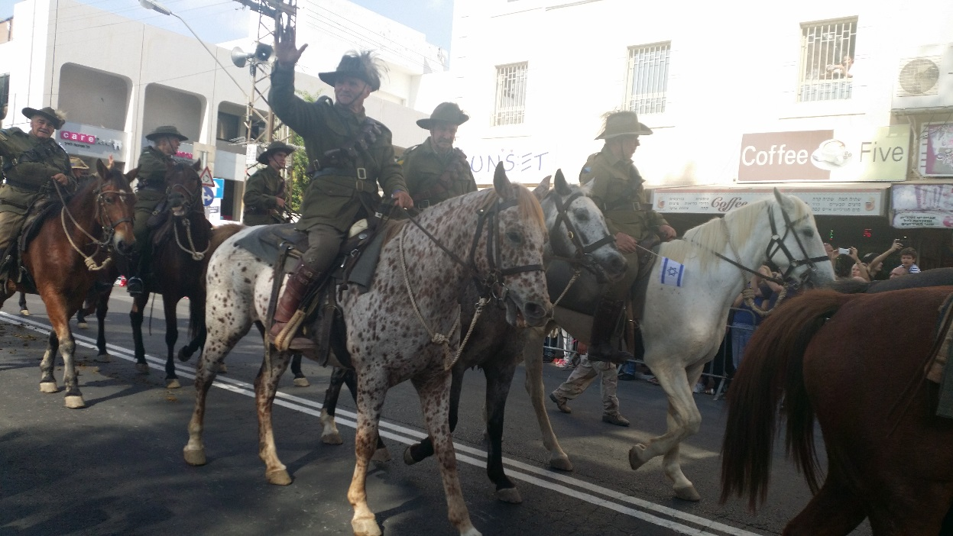
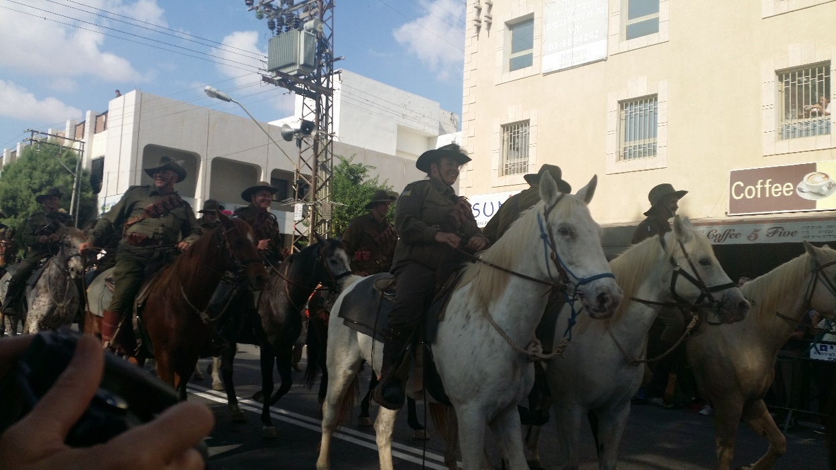
מסע הפרשים אנז"ק 27-31 אוקטובר 2017
מצעד הפרשים ברחובות באר שבע

Slide 9
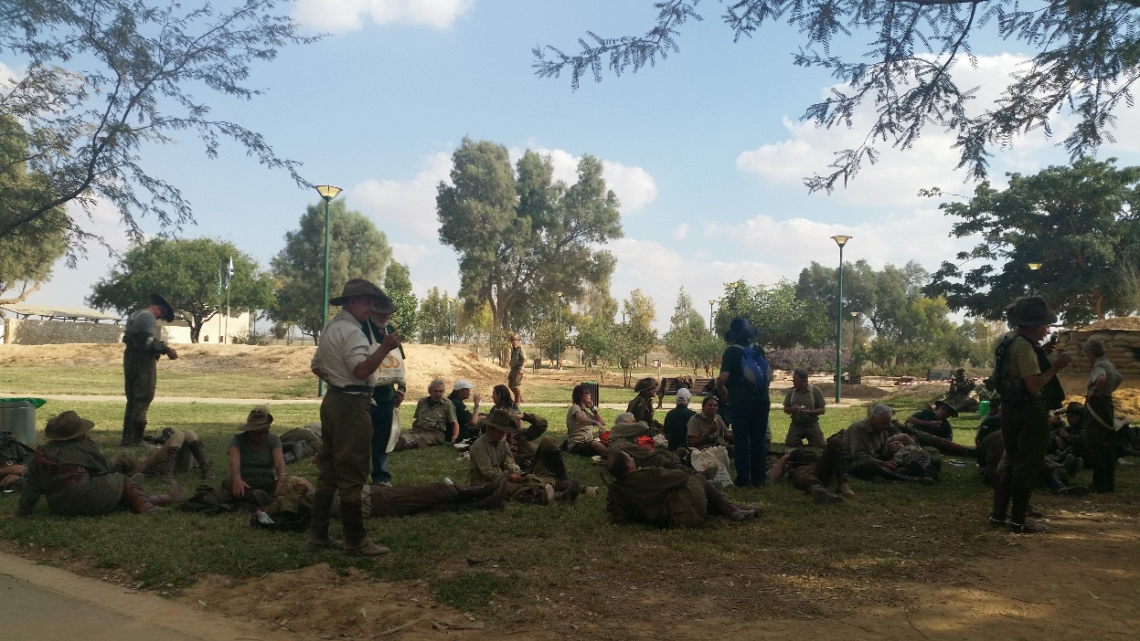
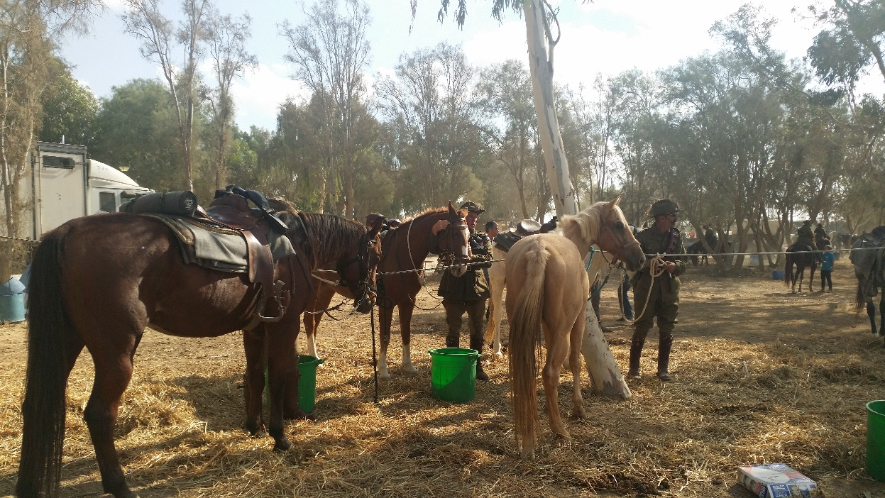
מסע הפרשים אנז"ק 27-31 אוקטובר 2017
מצפה בית אשל

Slide 10
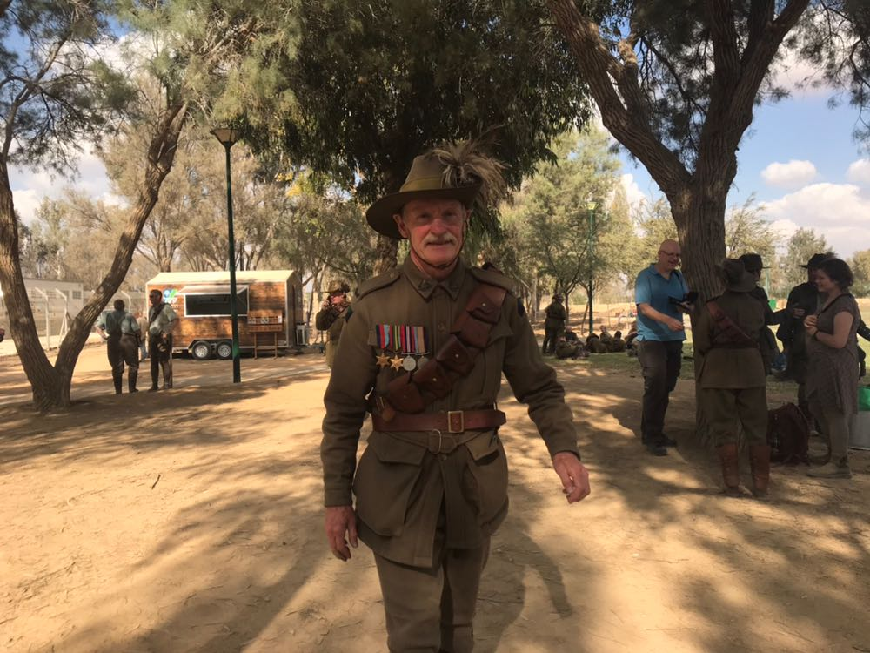
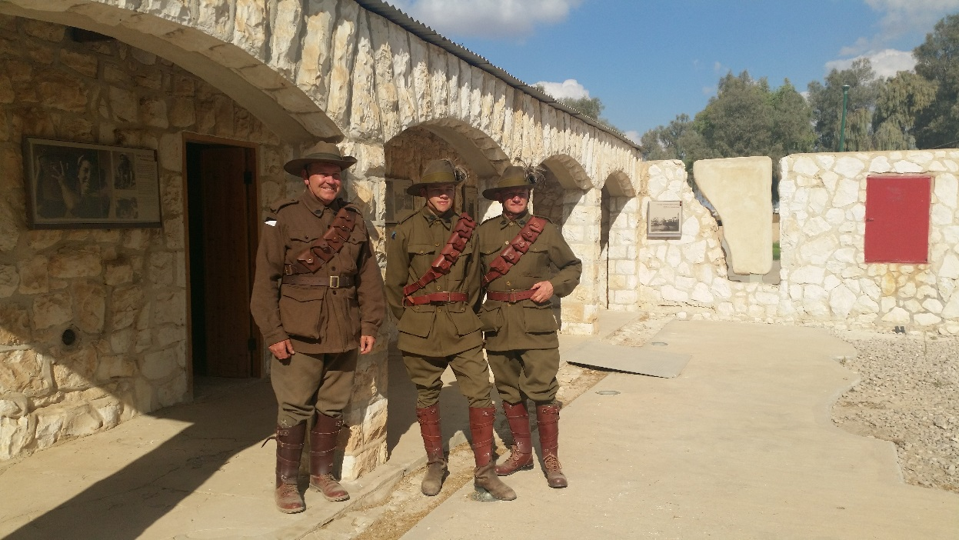
מסע הפרשים אנז"ק 27-31 אוקטובר 2017
בית אשל

Slide 11
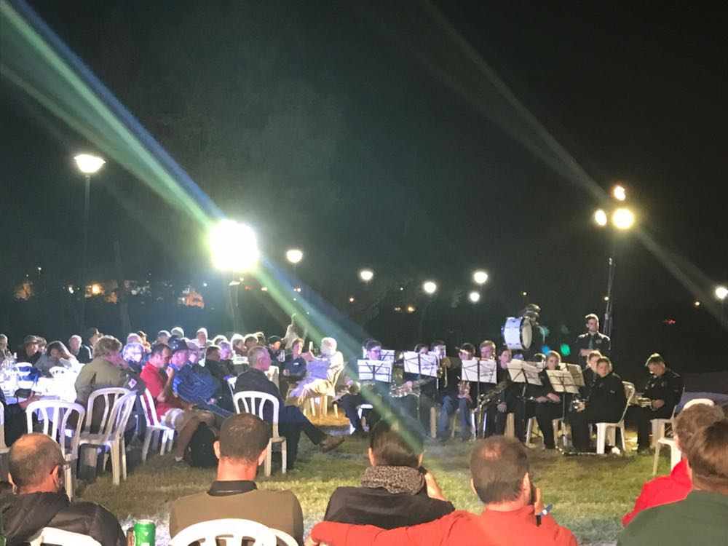
מסע הפרשים אנז"ק 27-31 אוקטובר 2017
מסיבת פרידה מהפרשים – בית אשל

Slide 12
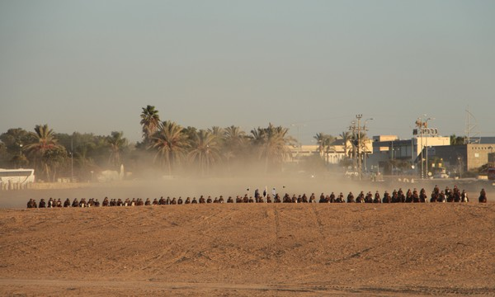
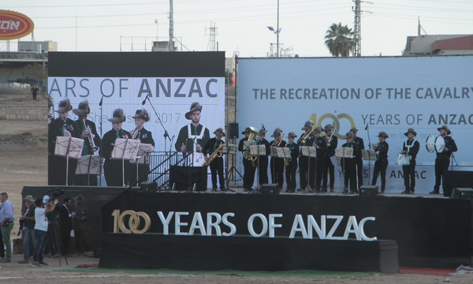

מסע הפרשים אנז"ק 27-31 אוקטובר 2017
שחזור ההסתערות על העיר באר שבע

